Slide 1
Vzdělávací oblast:
Matematika a její aplikace
Stupeň základního vzdělávání:
1.
Vzdělávací obor:
Matematika a její aplikace
Tematický okruh:
Číslo a početní operace
Téma:
Předmatematické představy
Autor:
MGR. Hana Slaná
Období vzniku:
Březen 2011
Určeno pro ročník:
1.
Anotace:
Prezentace slouží k rozvoji předmatematických představ. Pracuje s pojmy nad, pod, před, vpravo, vlevo. Dále se podílí na upevnění vidění počtu do 3.

Slide 2

VY_42_INOVACE_05_Základní matematické pojmy 1. ročník
Základní matematické pojmy 1. ročník

Slide 3




Slide 4
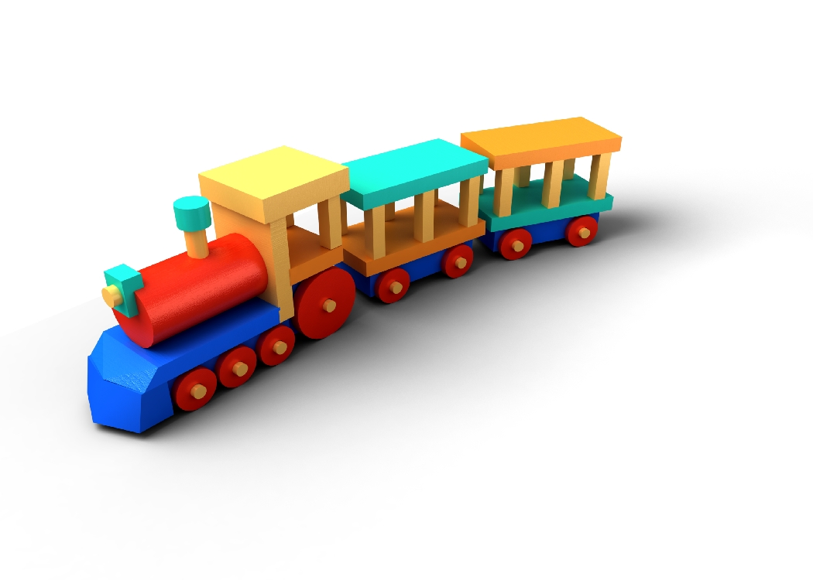
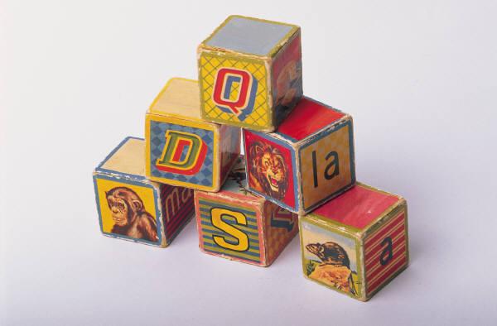

Slide 5


Slide 6
Použité zdroje:
Microsoft - http://office.microsoft.com

